Slide 1

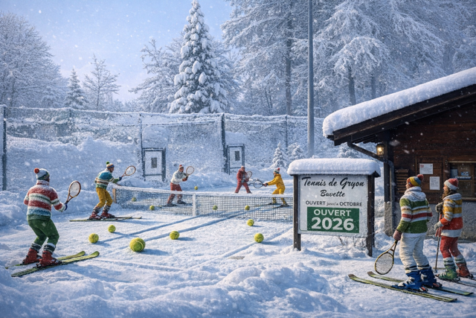
Bienvenue

Slide 2
Assemblée Générale TCVG
Version du 14.03.25
Vendredi 20 mars 2026
Hôtel Wafo
19h00

Slide 3
Bienvenue
Merci de remplir la liste des présences
Excusés :
…………………………………

Slide 4


Slide 5
Adoption du PV de l’AG du 21 mars 2025
Jean-Michel Amiguet

Slide 6
Rapport de la trésorière : comptes 2024
Patricia Borelli

Slide 8
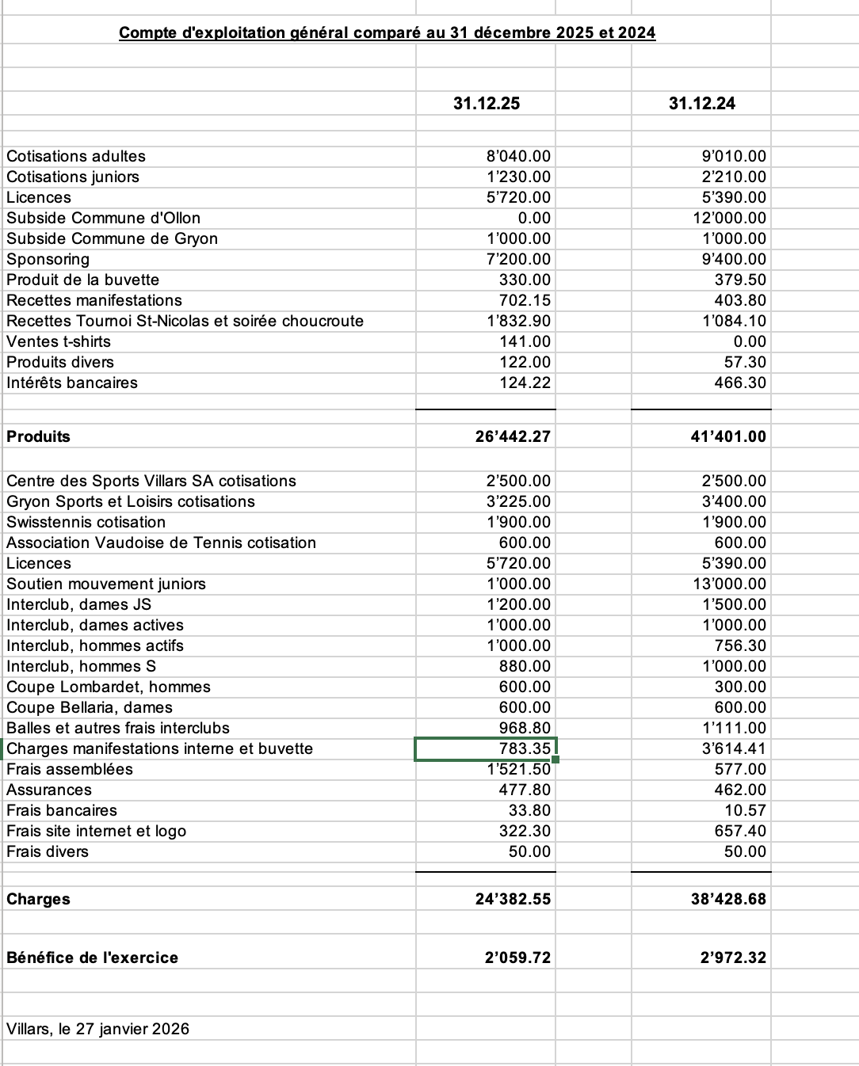

Slide 9
Rapport des vérificateurs des comptes 2025
François Jaquier
Adoption des comptes 2025
Décharge au comité
Nomination de 2 vérificateurs pour les comptes 2026

Slide 11
Proposition de la cotisation 2026 – idem 2025
Cotisation 2026 :
Adultes : CHF 180.- - Licence : CHF 80.-
Enfants dès 12 ans : CHF 70.- - Licence : CHF 50.-
Enfants > 12 ans : gratuit
Carte de Bienvenue Gryon
indigènes = résidence principale : carte gratuite à Ollon et CHF 5.- à Gryon
résidents secondaires : carte gratuite
Carte de Bienvenue / statut résident Villars
indigènes = résidence principale : carte gratuite à Ollon et CHF 5.- à Gryon
résidents secondaires : carte gratuite

Slide 12
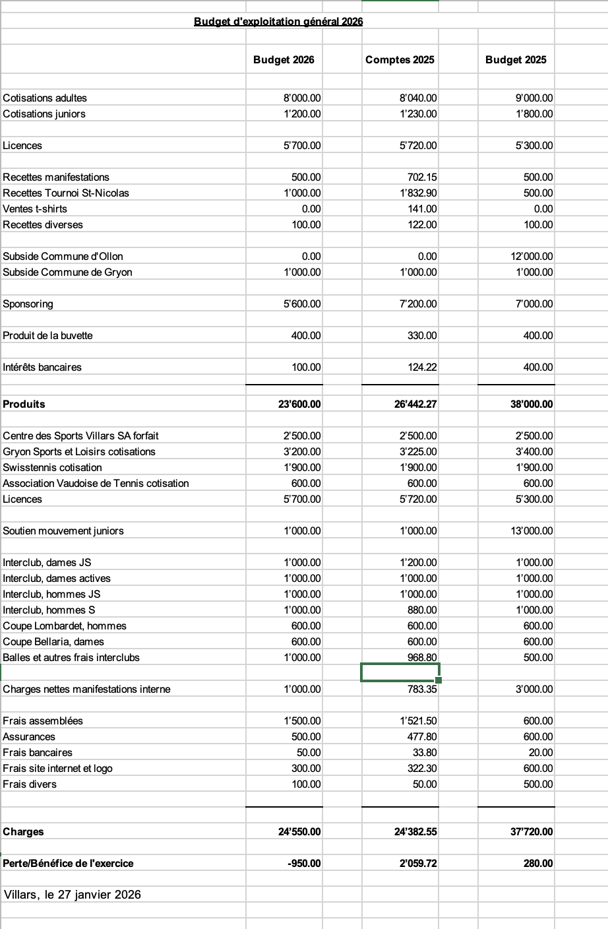
Budget 2026

Slide 13


Slide 14
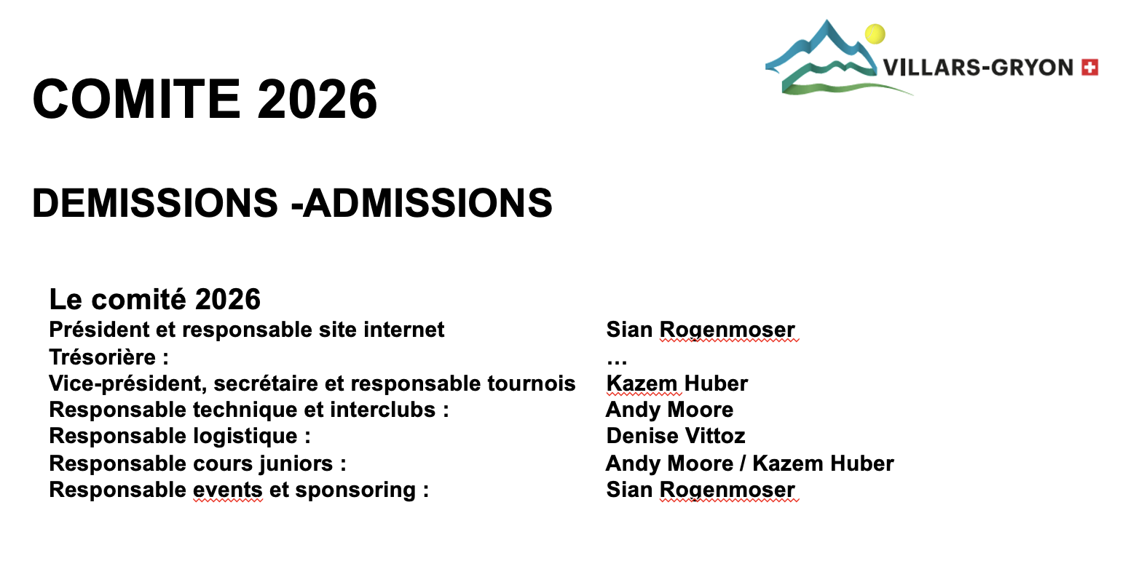

Slide 15
Calendrier events et tournois 1er semestre
Ouverture de saison : fixée en raison de la météo et travaux finis
Interclubs du 3 mai à fin juin
2 L dames (Kim Barillon)
3L Messieurs (Andy Moore)
40+ dames (alternance Pat Borrelli / C.Meynis)
55+ 3 L Messieurs (Georges Vittoz)
- Coupes Bellaria et Lombardet dès mi-juin à septembre
- Soirée canadienne : à discuter avec le nouveau comité
- Défilé char du 1er août : à décider si Andy / Kazem reprennent la direction
- Nuit du Tennis : organisée par OT Gryon ? , date à suivre

Slide 16
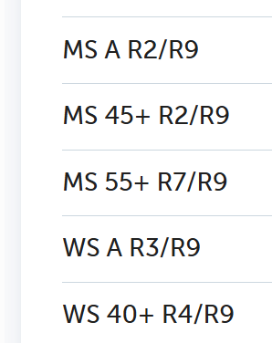
Calendrier events et tournois 2e semestre
Tournoi interne (sous Swisstennis «Club Champion Trophy»)
- débute le 1er septembre
=> finales : 27 / 28 septembre
Tournoi de la Saint Nicholas : ni-novembre, moins de catégories, DM max 11 points
Doubles mixtes et soirée choucroute du club : à maintenir ?
Fréquentation en baisse, nouvelle formule «jeune» ?
Combiner avec samedi soir du tournoi de la Saint Nicolas ?
Assemblée Générale le 19 mars 2026

Slide 17
Propositions du Comité Excédent de 2059.70 chf - 2 prix pour des jeunes particulièrement méritants de 2 x 200 chf - investir dans des fauteuils en bois solides en bois à Gryon => lounge chercher avec OT Gryon une solution pour des cours collectifs adultes divers niveaux

Slide 18
Cours collectifs juniors - VAT Andy Moore et Kazem Huber

Slide 19
Propositions individuelles - Présentation Villars Alpine Tennis - Autres

Slide 20
Prochaine Assemblée Générale Le 19 mars 2027

Slide 21
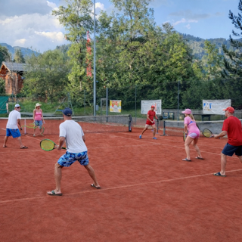

Slide 22
Apéritif offert par le club

